Slide 1
Les aliments
Découverte du monde – Anglais
⇨ Enquêtes alimentaires 1

Slide 2
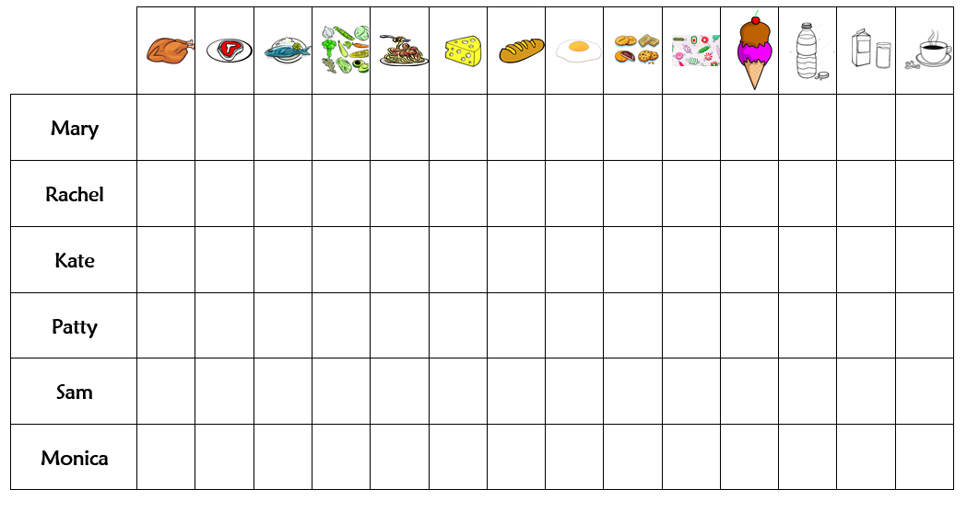
Écoutez attentivement et remplissez la grille avec les goûts des six personnes.

Slide 3
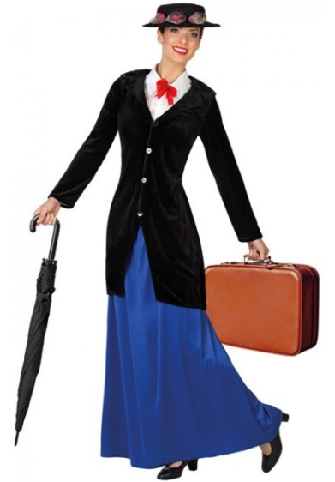
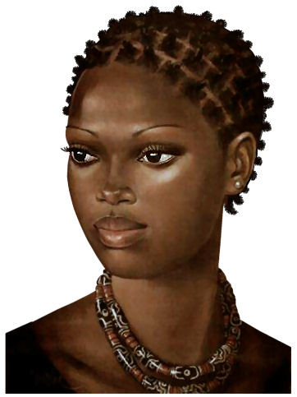

Slide 4
Vérifions ce que vous avez trouvé...

